Slide 1
Audit Carrefour
Magasin: Mourouj 1
26/07/2019
M Dhia MECHLAOUI

Slide 2
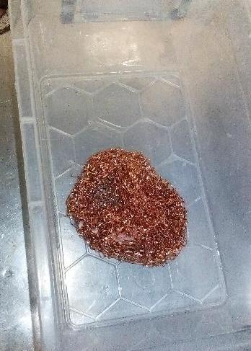
Boucherie: interdire l’utilisation du grattoir métallique pour le nettoyage du matériel.

Slide 3
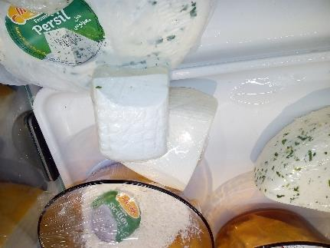
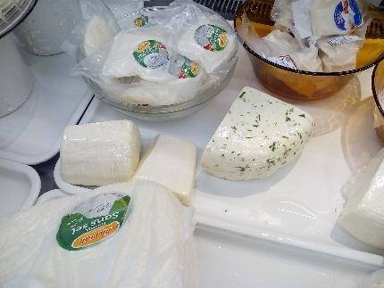
Fromage: les meules de fromage blanc entamées n’étaient pas identifiées.

Slide 4
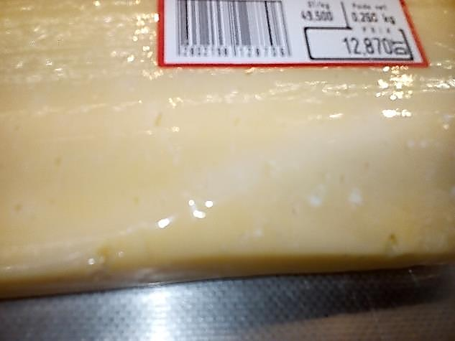
Fromage: présence de piqûres de moisissures sur un morceau de fromage exposé au rayon.

Slide 5
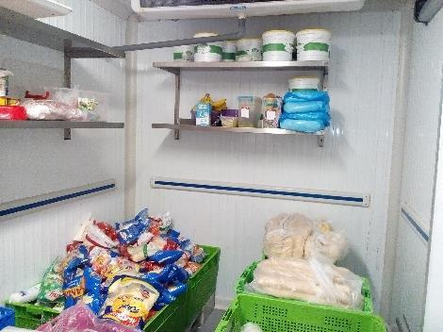
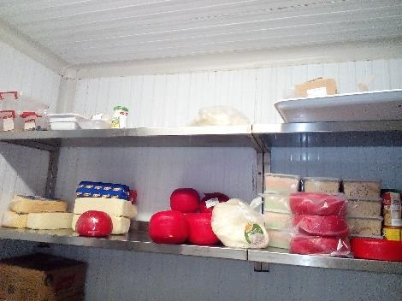
CF terminal de cuisson: stockage de plusieurs catégories de produits (pain semi-cuit frais, fromage, préparations utilisées par le rayon traiteur et pâtisserie) au sein de la même CF sans aucune séparation.

Slide 6
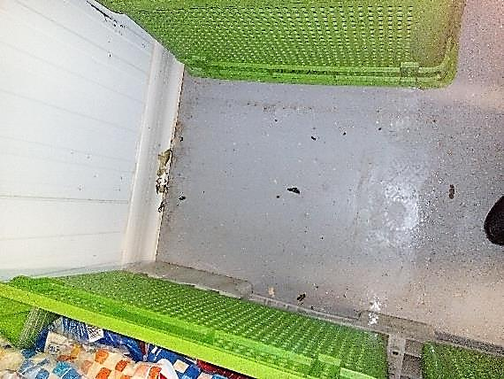
Terminal de cuisson: manque de propreté du sol de la CF.

Slide 7
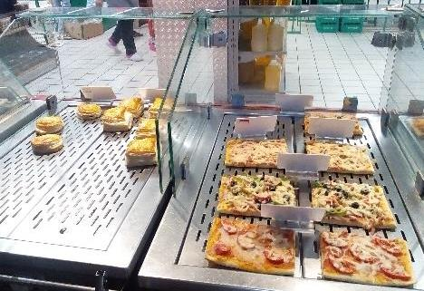
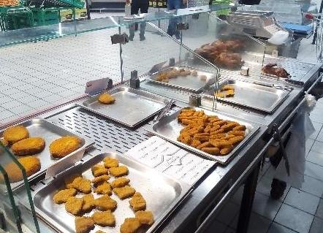
Traiteur: les meubles d’exposition étaient sans protection.

Slide 8
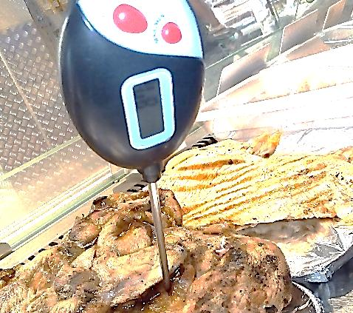
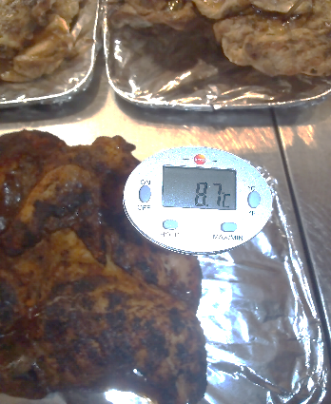
Traiteur: hausse des températures à cœur de l’escalope et poulet cuits, les T° mesurées étaient de l’ordre de 8,7°C<4°C, la température affichée du meuble était de 2°C.

Slide 9
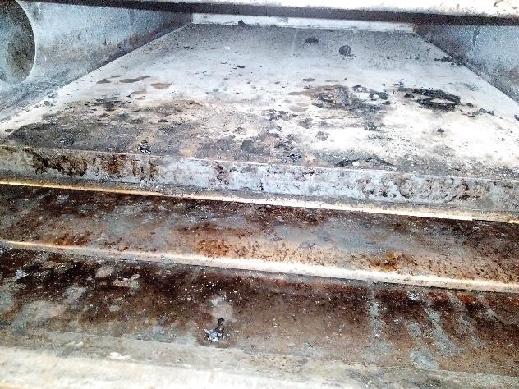
Traiteur: procéder au nettoyage du four.

Slide 10
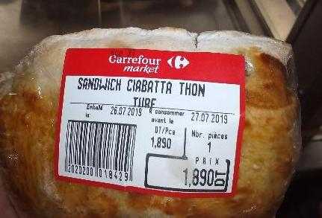
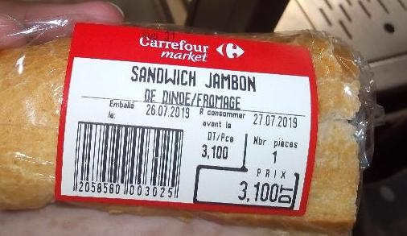
Traiteur: la mayonnaise utilisée pour les sandwich (ciabatta thon et jambon) ne figure pas dans la liste des ingrédients.

Slide 11
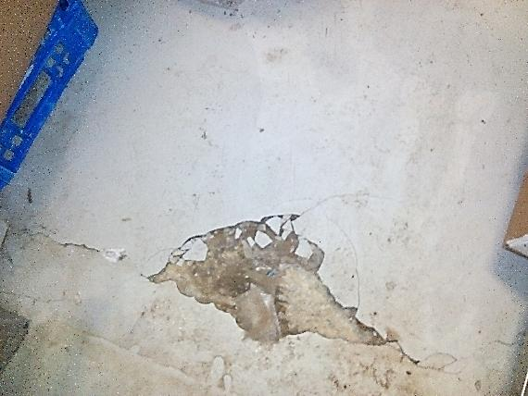
CF négative (utilisée par plusieurs rayons): la résine était décollée.

Slide 12
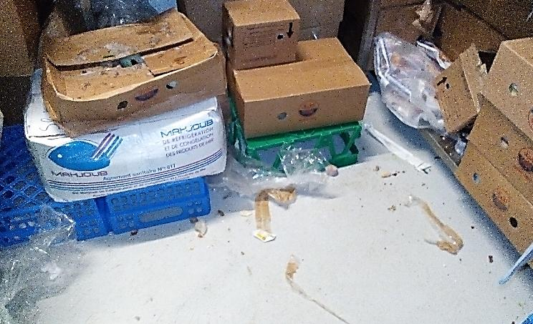
CF négative (utilisée par plusieurs rayons): le rangement et la propreté de la CF était insatisfaisant.

Slide 13
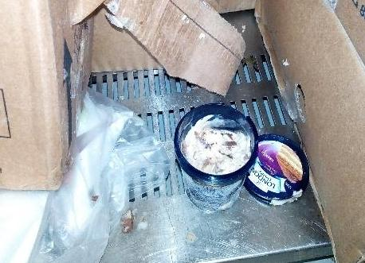
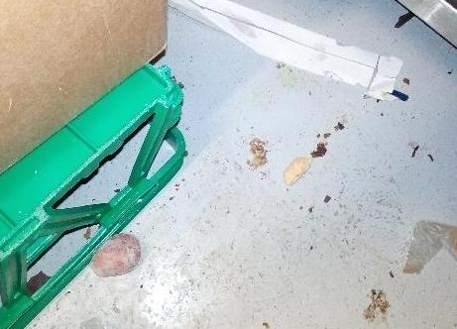
CF négative (utilisée par plusieurs rayons): présence d’un pot de glace entamé, le sol était souillé par les déchets des produits surgelés.

Slide 14
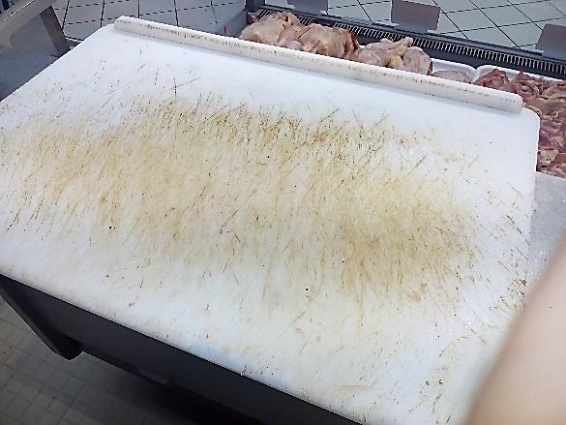
Boucherie: planche de découpe usée.

Slide 15
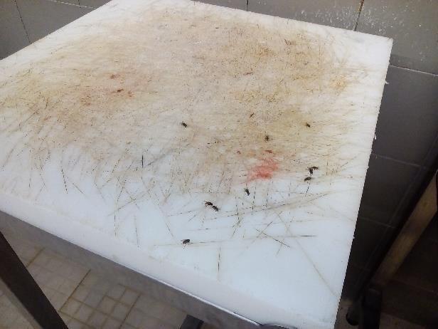
Boucherie: présence de plusieurs mouches vivantes sur une planche de découpe.

Slide 16
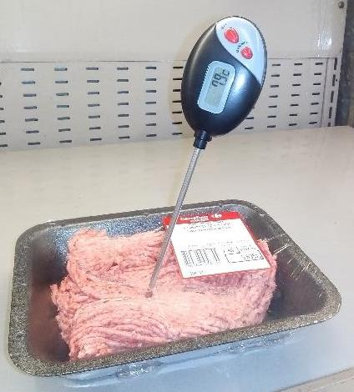
Boucherie (rayon LS): hausse de la T° à cœur de la viande hachée exposée, T°= 7,9°C>2°C.

Slide 17
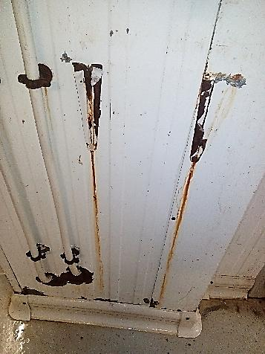
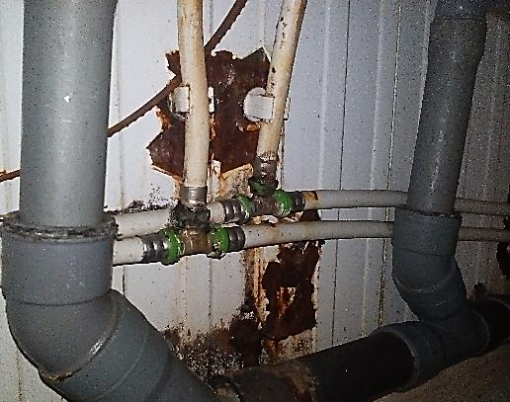
Laboratoire traiteur: le revêtement du laboratoire était rouillé. Le revêtement sous le système 3 bacs était décollé et rouillé.

Slide 18
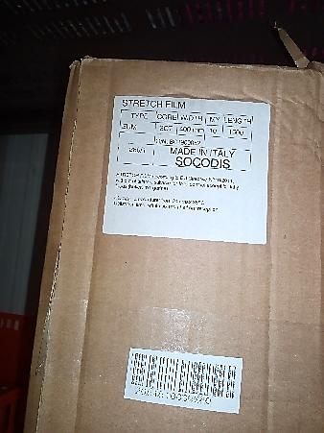
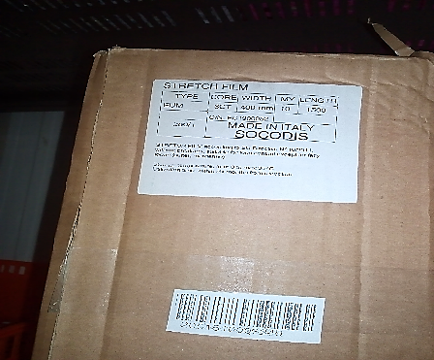
Stockage du film plastique en carton au niveau de la CF avec les caisses de volailles.

Slide 19
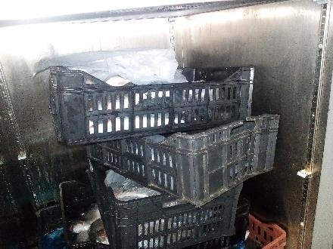
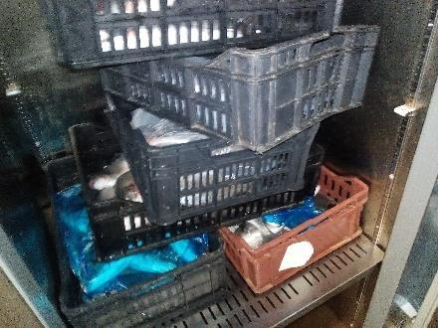
Poissonnerie: absence de l’identification des caisses de poissons au niveau de l’armoire froide.

Slide 20
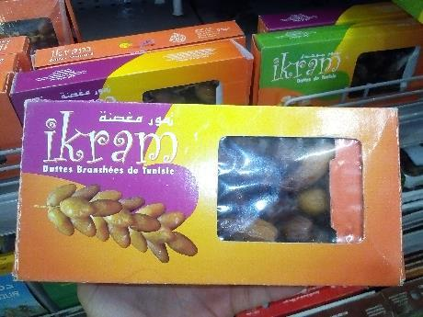
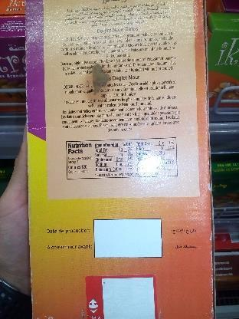
FLEG: un paquet de dattes « Ikram » était dépourvu des mentions légales suivante: DF et DLC.

Slide 21
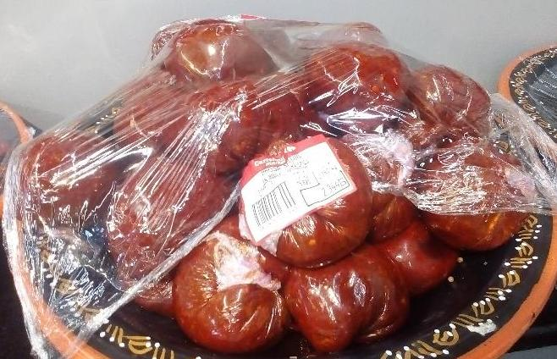
Olives/épices: les boules de harissa n’étaient pas étiquetées.

Slide 22
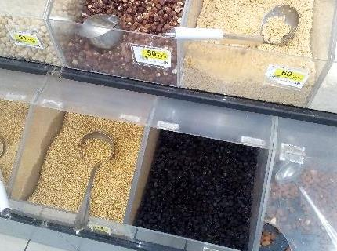
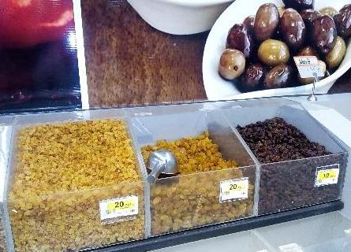
Olives/épices: manque de louches pour certains compartiments.

Slide 23
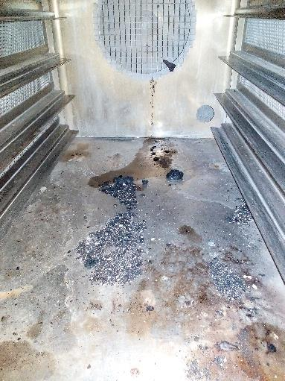
Terminal de cuisson: le four était souillé.

Slide 24
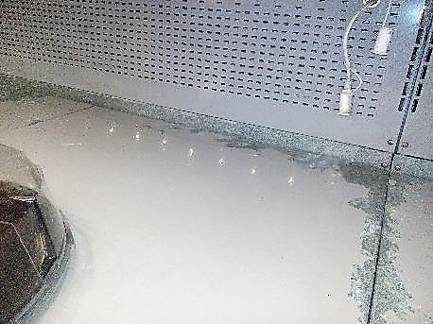
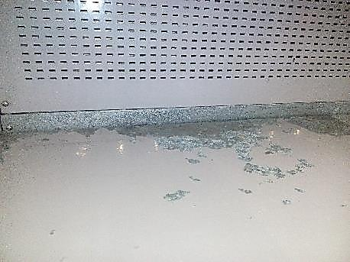
Terminal de cuisson: le revêtement du meuble froid était décollé.

Slide 25
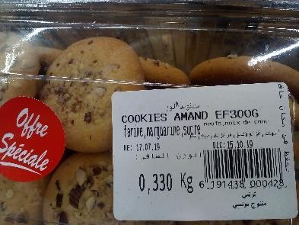
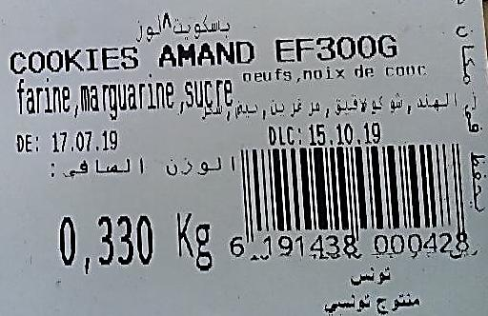
Terminal de cuisson: manque de la mention de l’amande dans la liste des ingrédients pour les paquets de « cookies amande ».

Slide 26
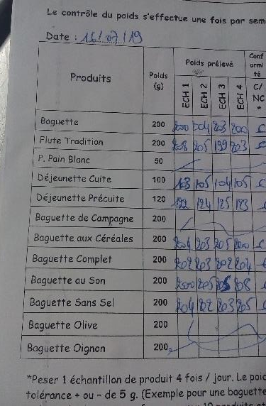
Terminal de cuisson: le pain allégé ne figure pas dans la liste des produits à suivre sur la fiche de contrôle du poids.

Slide 27
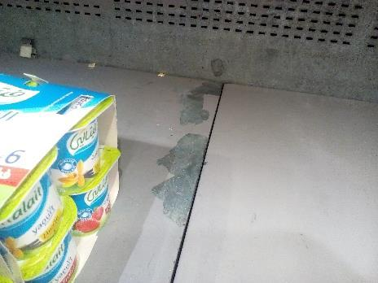
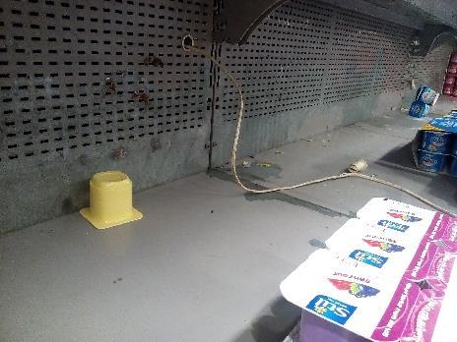
PLS: le revêtement du meuble froid était décollé.

Slide 28
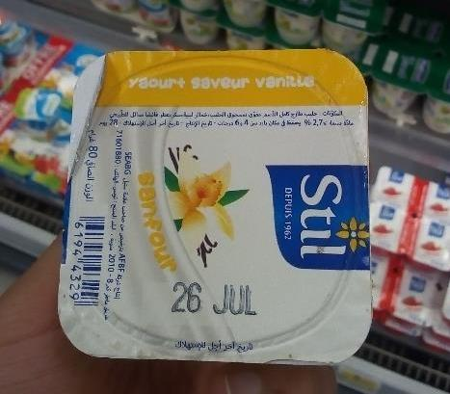
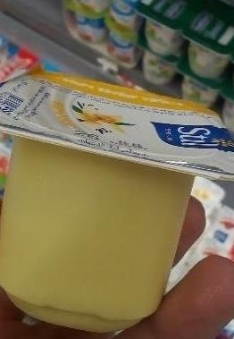
PLS: un pot de yaourt (dont la DLC était le jour de l’audit) n’était pas retiré du rayon.

